Slide 1



Unha biblioteca adaptada a centros específicos

Slide 2
Centros específicos:
EOI
CMU
EPA
CEE
CRA
CIFP

Slide 3
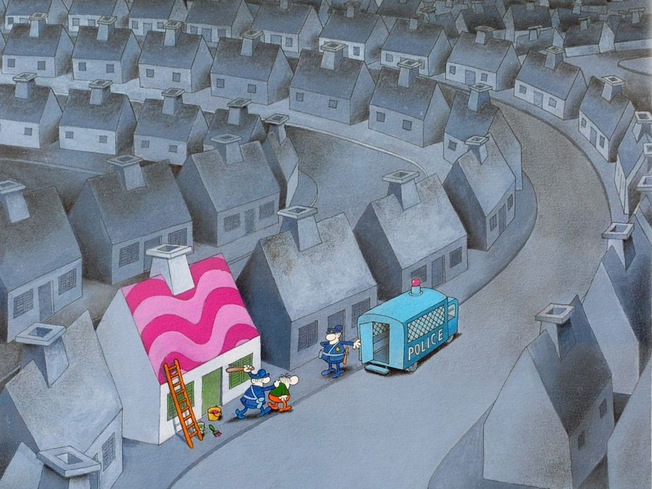
Centros específicos
Que nos une?
Somos distintos do resto

Slide 4
Centros específicos
Que nos une?
O noso labor é, se cabe, máis difícil

Slide 5

Centros específicos
Que nos divide?
Somos diversos

Slide 6
Centros específicos
Que nos divide?
Cada tipo de centro ten características completamente distintas ao resto

Slide 7
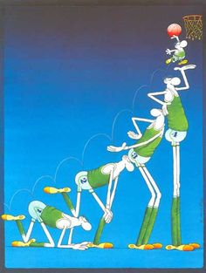
Centros específicos
Que podemos sacar en limpo?
Coñecernos para posibles colaboracións

Slide 8

Centros específicos
Que podemos sacar en limpo?
Compartir experiencias

Slide 9

Centros integrados

Slide 10
Centros
integrados
Características
Ciclos formativos
Formación ocupacional
Acreditación de competencias
Bolsa de emprego
…..

Slide 11
Centros
integrados
Algunhas características en relación coa biblioteca
Ensino profesional específico
Materias altamente instrumentais
Aulas con alta dotación informática
Curta estancia do alumnado
Profesorado exclusivamente técnico

Slide 12
Centros integrados:
CIFP Ferrolterra

Slide 13
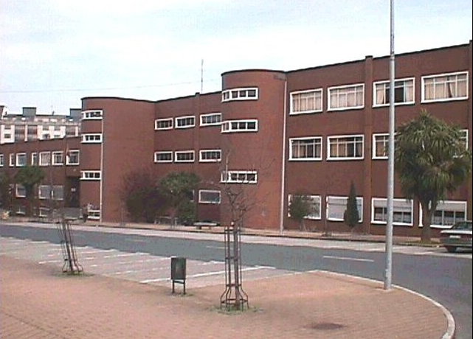
O noso centro
OFERTA EDUCATIVA
6 familias de formación profesional
  Electricidade e electrónica
  Automoción
  Madeira e moble
  Fabricación mecánica
  Enerxía e auga
  Servizos socioculturais e á comunidade

Slide 14
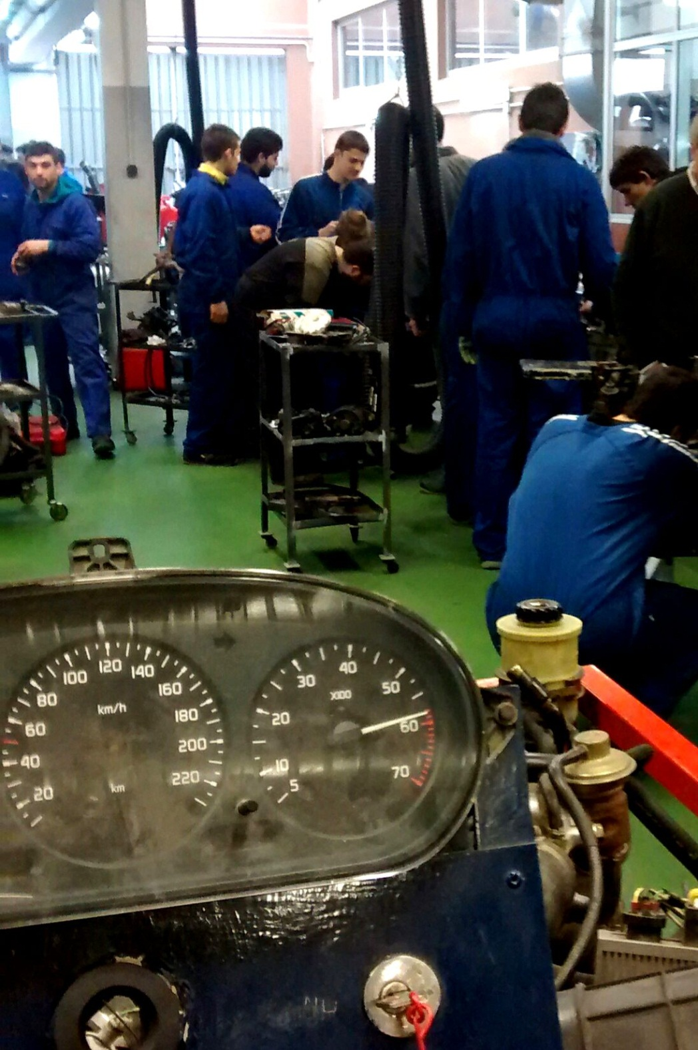
Centros
integrados

Slide 15
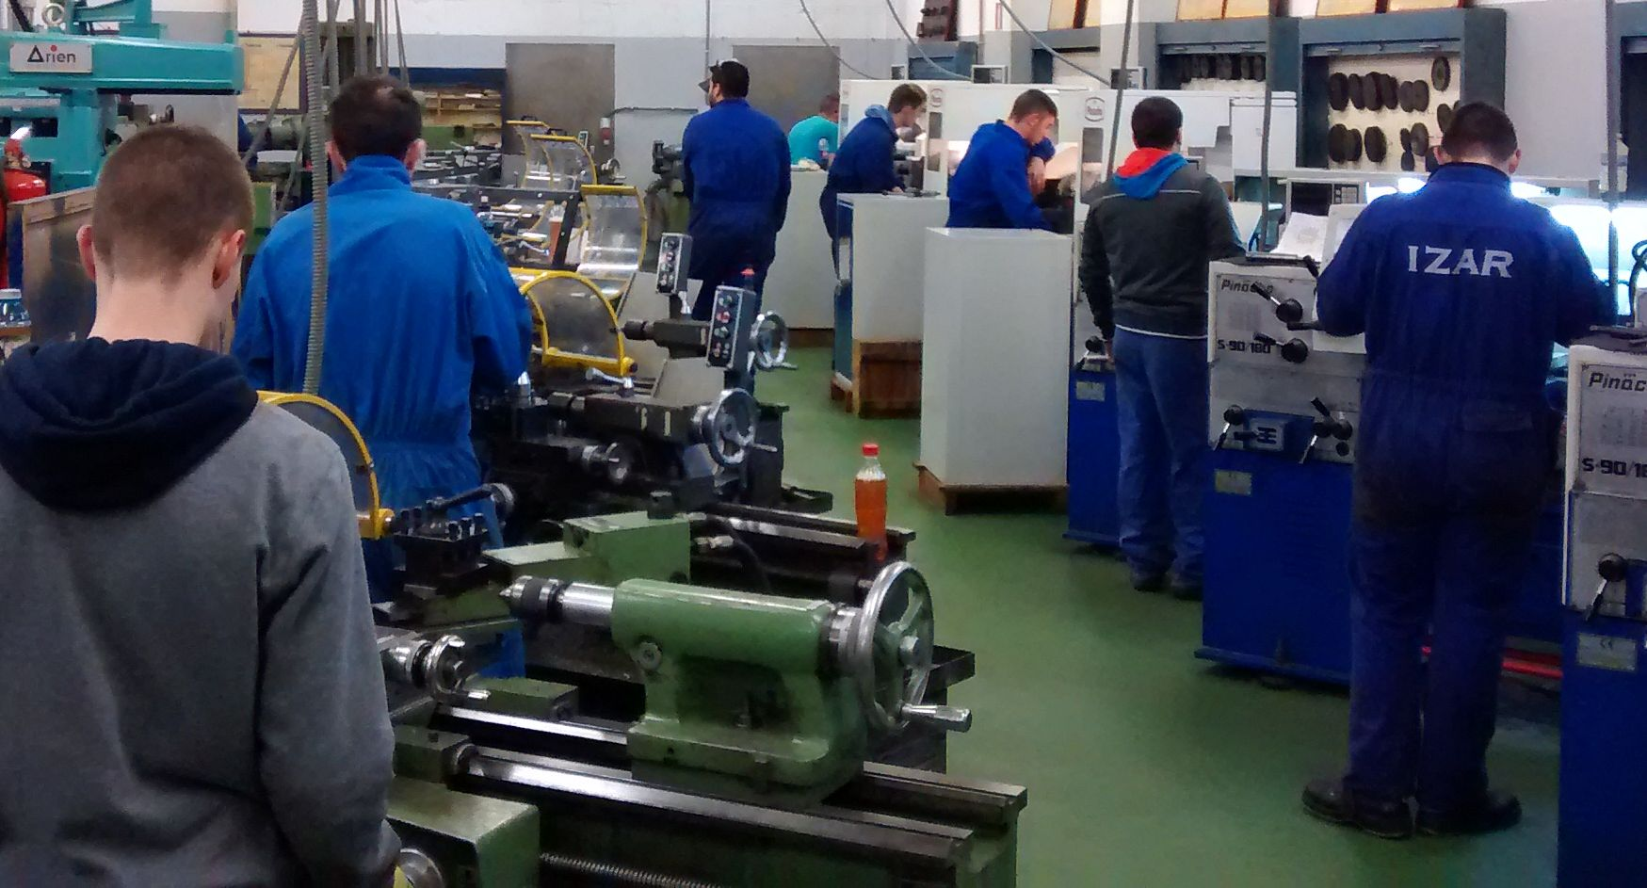
Centros
integrados

Slide 16
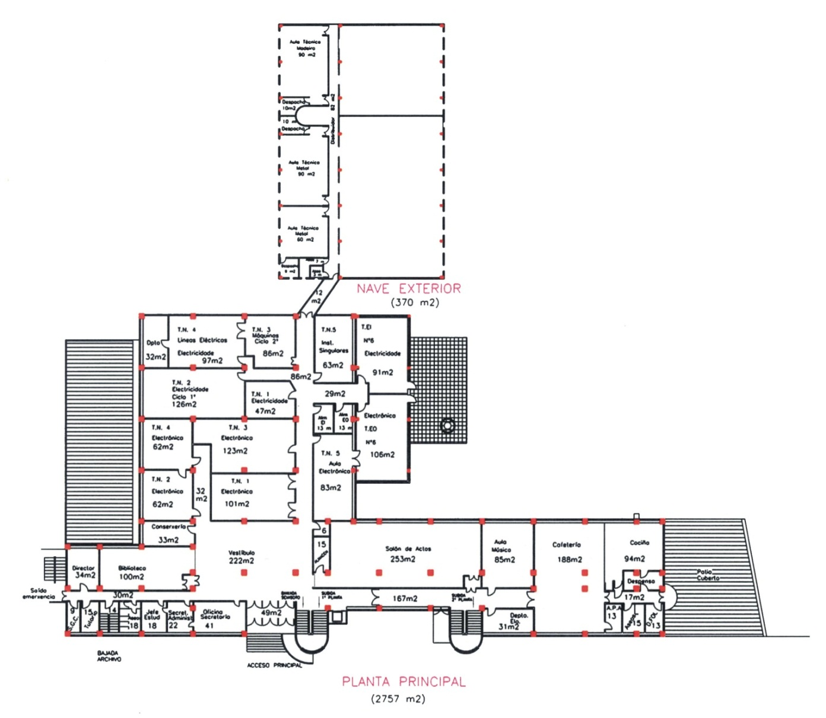
A nosa biblioteca
Localización

Slide 17
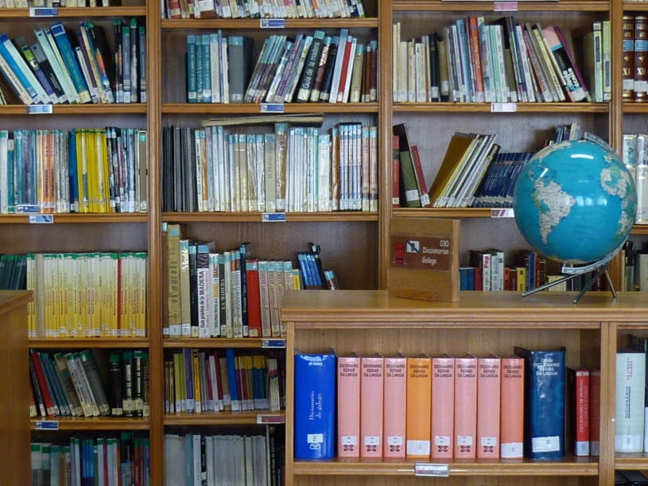
A nosa biblioteca
Andeis

Slide 18
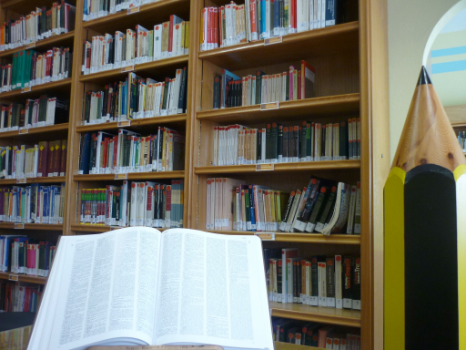
A nosa biblioteca
Mobiliario feito no centro

Slide 19
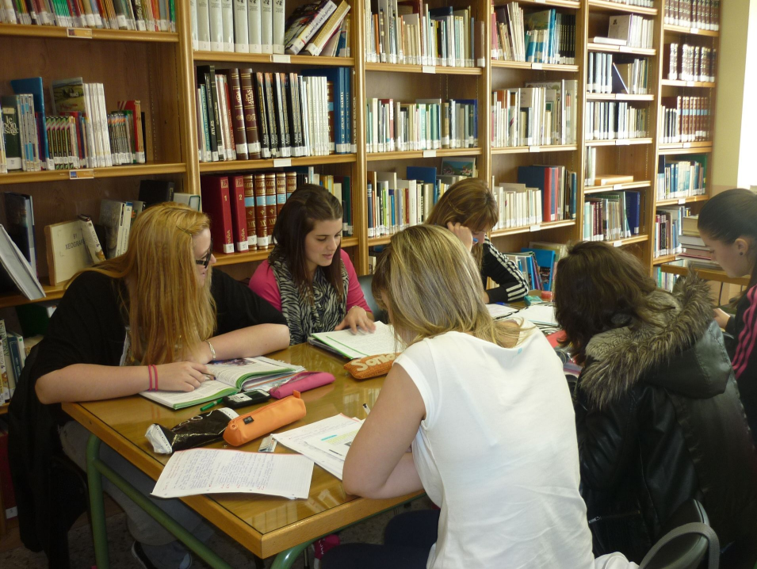
A nosa biblioteca
Mesas de traballo e estudo

Slide 20
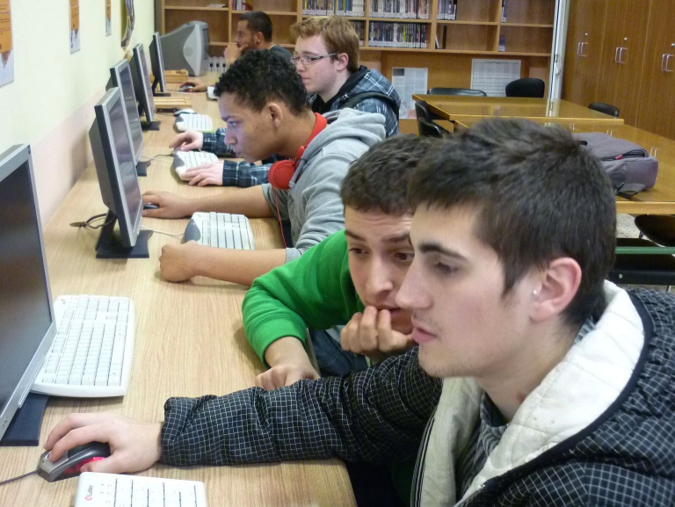
A nosa biblioteca
Equipos informáticos

Slide 21
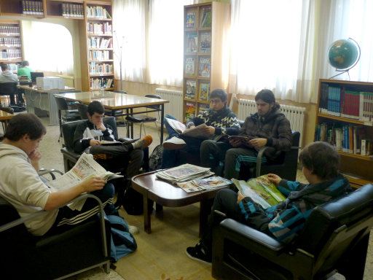
A nosa biblioteca
Zona de lectura relaxada

Slide 22
A nosa biblioteca
Breve Historia
1980
  Entra en funcionamento
1996
  Comezan actividades de dinamización
  Equipo estable (+ -)
  Incremento do orzamento anual
  Incorporación no regulamento do réxime interno
2005
  PLAMBE
  1º recoñecemento OFICIAL dun responsable de biblioteca con reducción OFICIAL da xornada lectiva e do equipo de apoio
  Incorporación á comisión de coordinación pedagóxica
  Elaboración dun proxecto (hipatia)
2006
  Ampliación do local
2007
  3º premio buenas prácticas de bibliotecas escolares
2008
  Seleccionada para o estudo da situación das bibliotecas escolares en España pola Fundación Germán Sánchez Ruipérez
2011
  CIFP

Slide 23
A nosa biblioteca
Recursos materiais
Fondos bibliográficos (+ 13000)
Medios informáticos:
  6 ordenadores
  Impresora
  Escáner
  Zona wi-fi
Recursos humanos:
Coordinador de biblioteca
Equipo de apoio
Profesores de garda
Horario:
Aberta en todo o horario lectivo

Slide 24
Actividade da biblioteca nun centro de ensino
Apoio á actividade académica
Dinamización
Espazo
Recursos
Servizos
Programación propia
Formación no uso e tratamento da información
Fomento á lectura
Outras actividades de interese cultural
para o acceso, uso e tratamento da información e o saber
Colaboración coas familias profesionais
Organización e xestión
Adquisicións
Catalogación
Contabilidade
Mantemento equipos
Adecuación espazos
etc

Slide 25
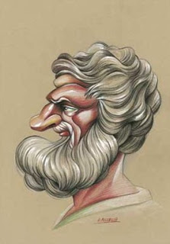
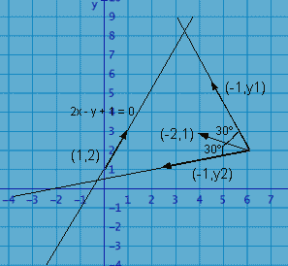
IES Marqués de Suanzes /
IES Ferrolterra
Xeometría Euclidiana
O espazo é liñal, absoluto e indeformable

Slide 26
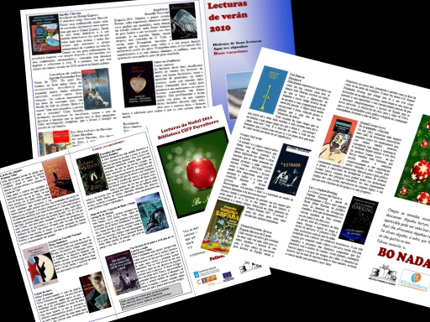
Biblioteca do IES Ferrolterra
Guías de lectura
http://www.edu.xunta.es/centros/iesferrolterra/node/202

Slide 27
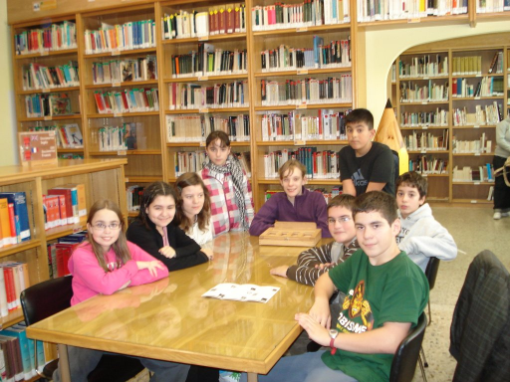
Biblioteca do IES Ferrolterra
Club de lectura

Slide 28
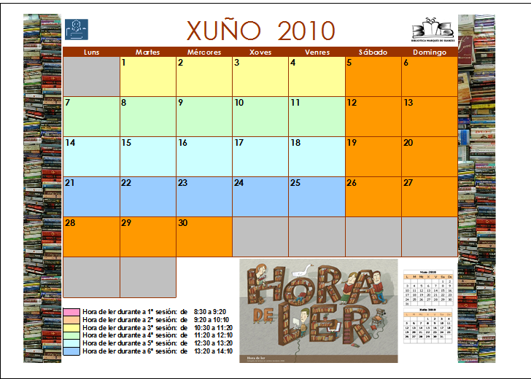
Biblioteca do IES Ferrolterra
Hora de ler

Slide 29
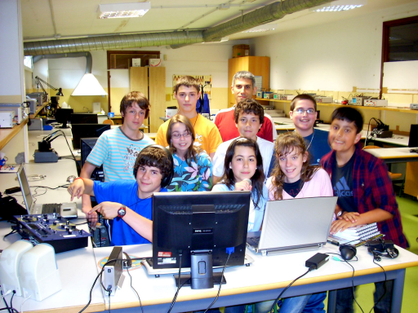
Biblioteca do IES Ferrolterra
A voz do cómic
http://proxectoterra.coag.es/index.php/arquivo/videos/a-mansion-dos-pampin-ies-ferrolterra.html

Slide 30
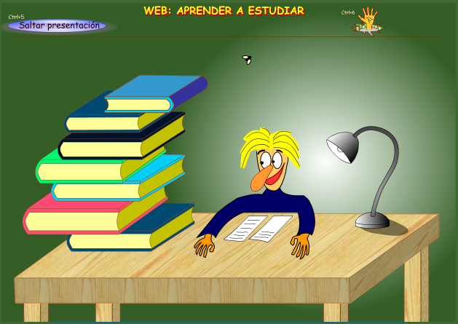
Biblioteca do IES Ferrolterra
Programa de técnicas de estudo

Slide 31

Biblioteca do IES Ferrolterra
Olimpiada cultural

Slide 32
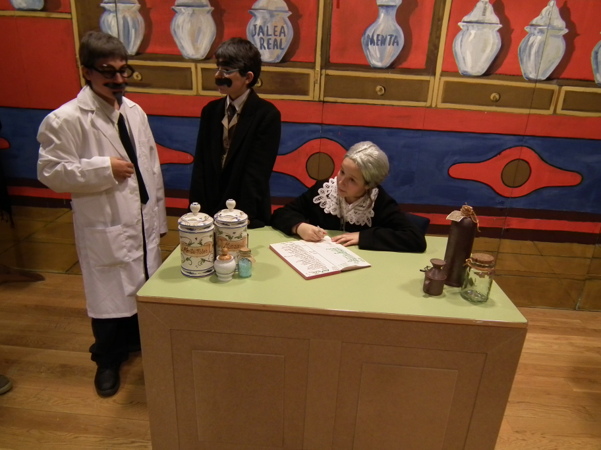
Biblioteca do IES Ferrolterra
Grupo de teatro

Slide 33
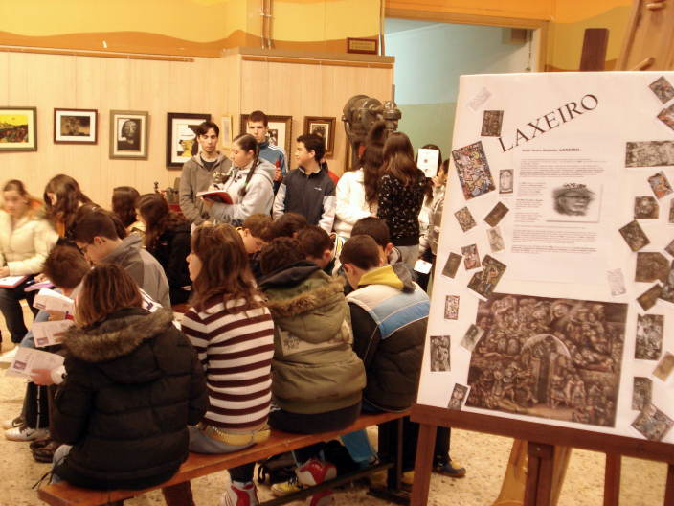
Biblioteca do IES Ferrolterra
Exposicións

Slide 34
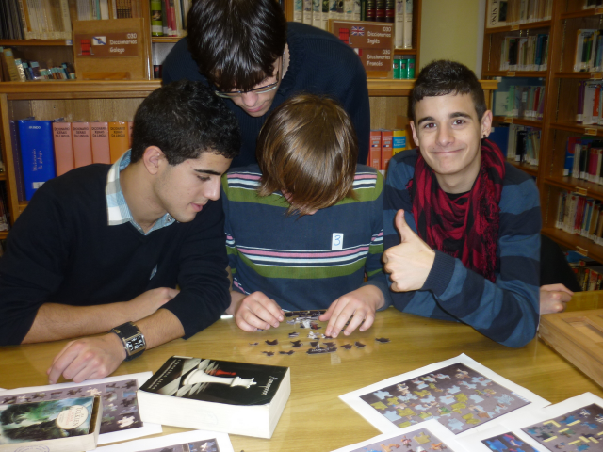
Biblioteca do IES Ferrolterra
Celebracións

Slide 35
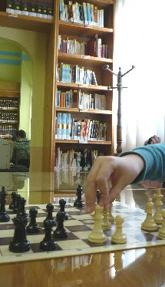
Biblioteca do IES Ferrolterra
Xadrez

Slide 36
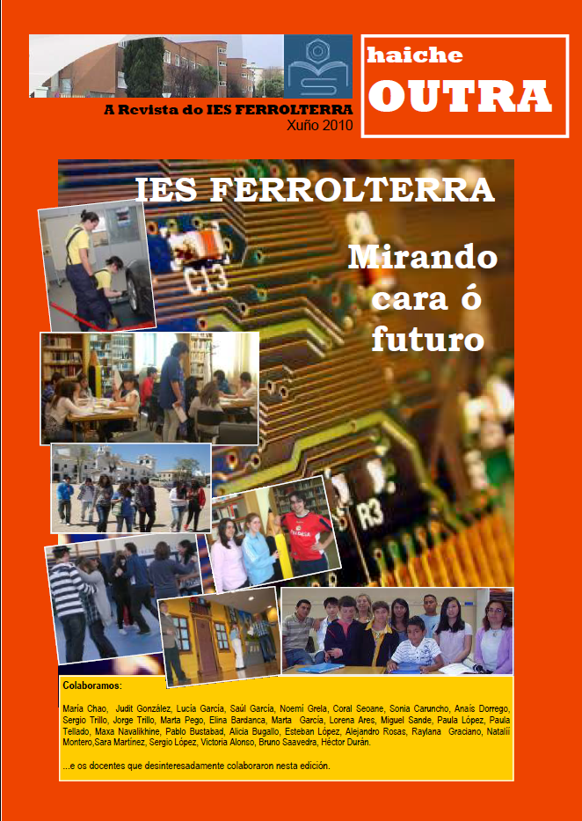
Biblioteca do IES Ferrolterra
Revista Haiche outra
http://issuu.com/bibliomarques/docs/revista_definitivo_2

Slide 37
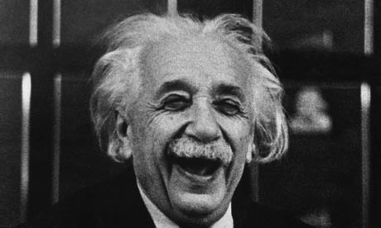
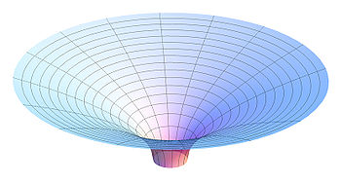
CIFP Ferrolterra
Xeometría relativista
O espazo é curvo, relativo e elástico
Teoría especial da relatividade (1915-2015)

Slide 38
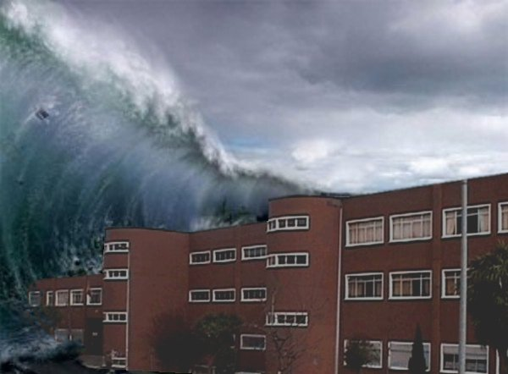
Biblioteca do CIFP Ferrolterra
Xuño 2011
Rómpese a inercia
Derrúbanse os pilares nos que se asentaba a nosa actividade:
    Alumnos
    Equipo da biblioteca
Necesidade dunha redefinición para un novo espazo:
    Formación dun novo equipo de biblioteca
    Fondo análise da situación
    Elaboración dun novo proxecto adaptado ás novas necesidades

Slide 39
Biblioteca do IES Ferrolterra
Guías de lectura

Slide 40
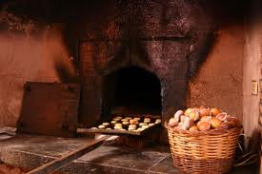
Biblioteca do CIFP Ferrolterra
Club de lectura

Slide 41
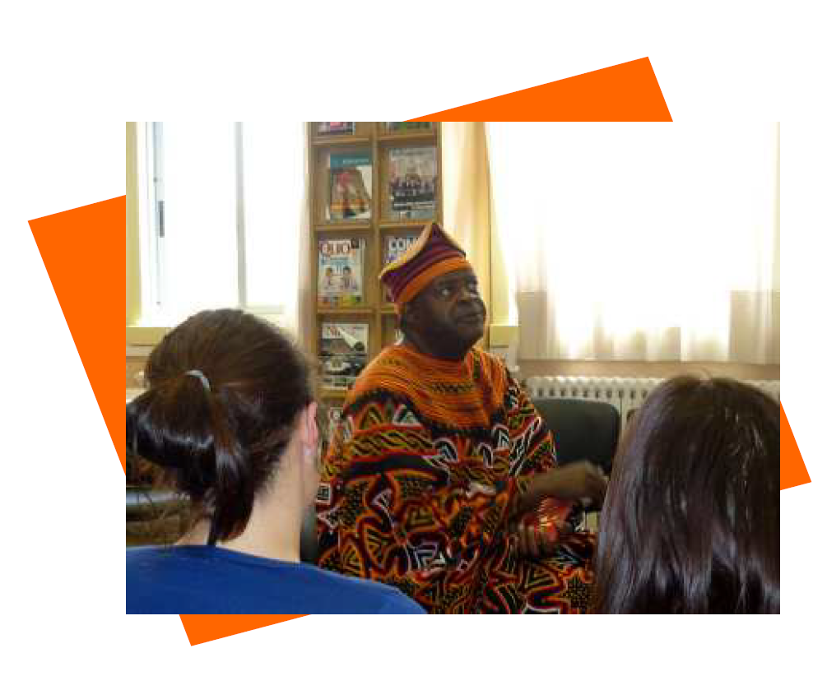
Biblioteca do CIFP Ferrolterra
Contacontos

Slide 42
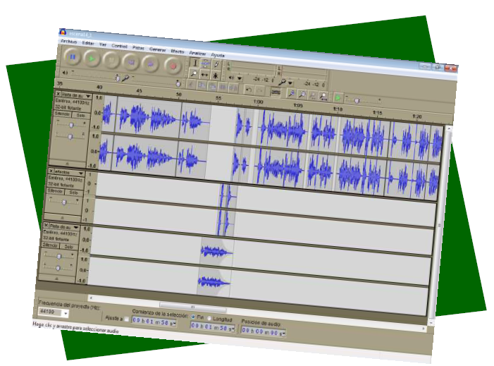
Biblioteca do CIFP Ferrolterra
Gravación de audiocontos

Slide 43
Biblioteca do CIFP Ferrolterra
Olimpiada Cultural
http://www.edu.xunta.es/centros/iesferrolterra/category/7/209/210
http://www.edu.xunta.es/centros/iesferrolterra/aulavirtual/

Slide 44

Biblioteca do CIFP Ferrolterra
Biblionovas
Biblionovas

Slide 45
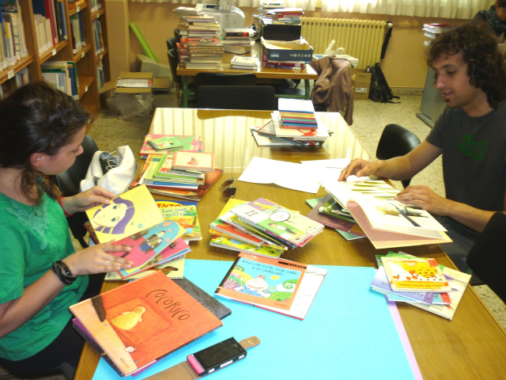
Biblioteca do CIFP Ferrolterra
A biblioteca infantil

Slide 46
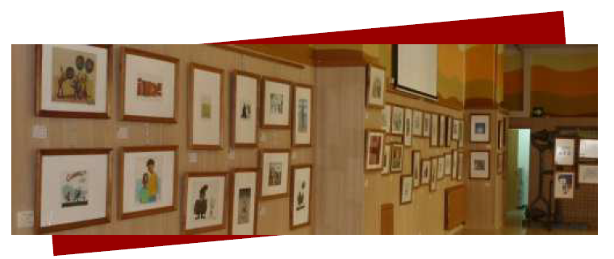
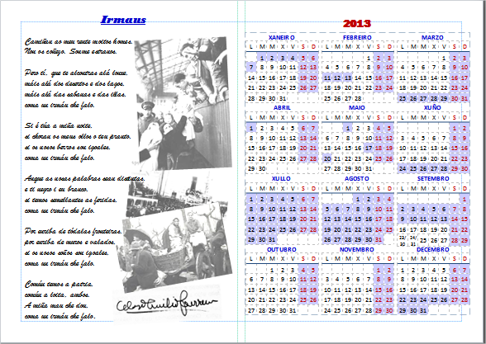
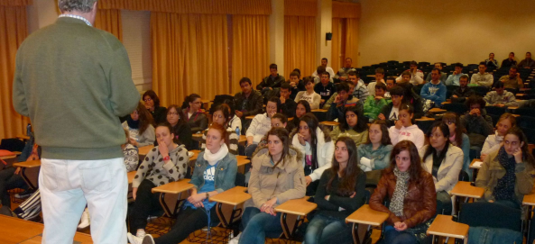

Biblioteca do CIFP Ferrolterra
Celebración efemérides

Slide 47
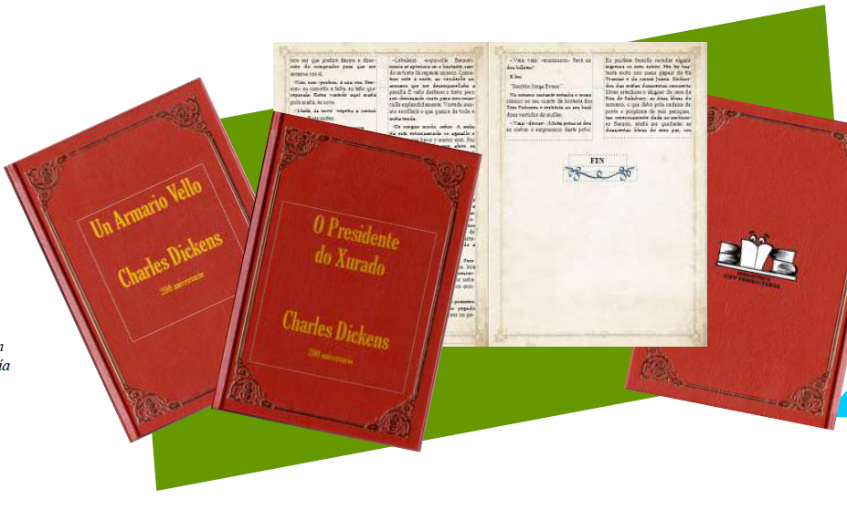
Biblioteca do CIFP Ferrolterra
Día do libro

Slide 48
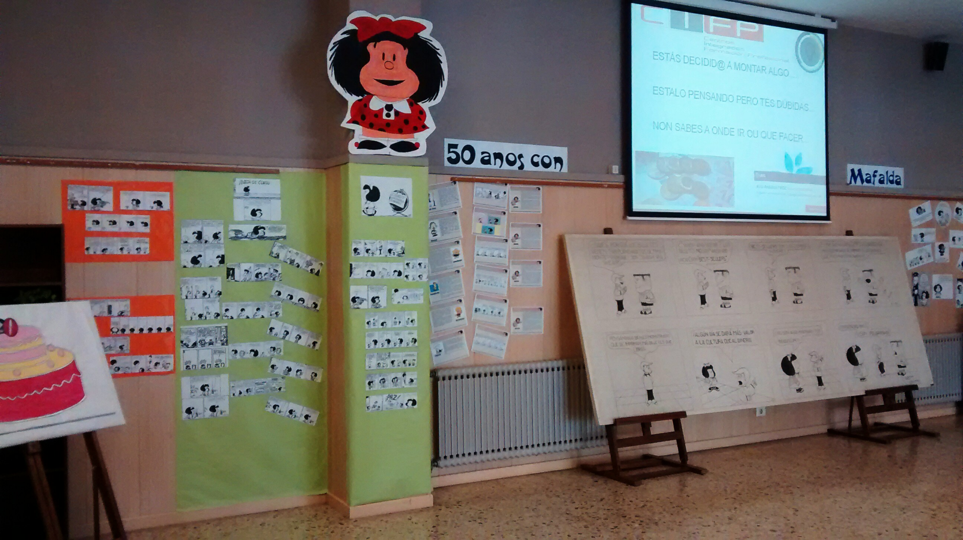
Biblioteca do CIFP Ferrolterra
Exposición Mafalda

Slide 49
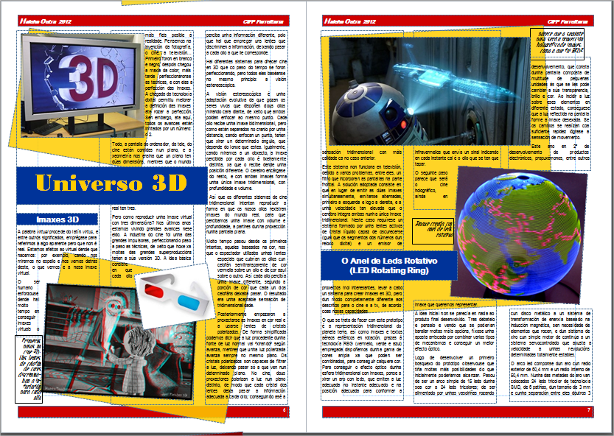
Biblioteca do CIFP Ferrolterra
Revista Haiche Outra: nova orientación
http://issuu.com/bibliomarques/docs/revista_2013_1

Slide 50
Centros específicos
Posibles temas para debate

Slide 51
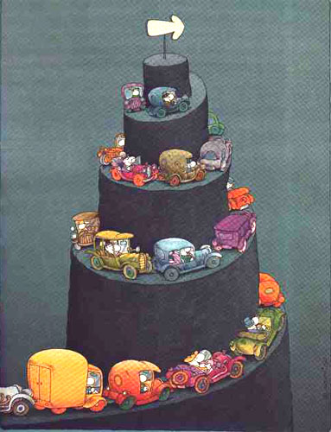
Centros específicos
Puntos clave
Integración da biblioteca na actividade académica

Slide 52
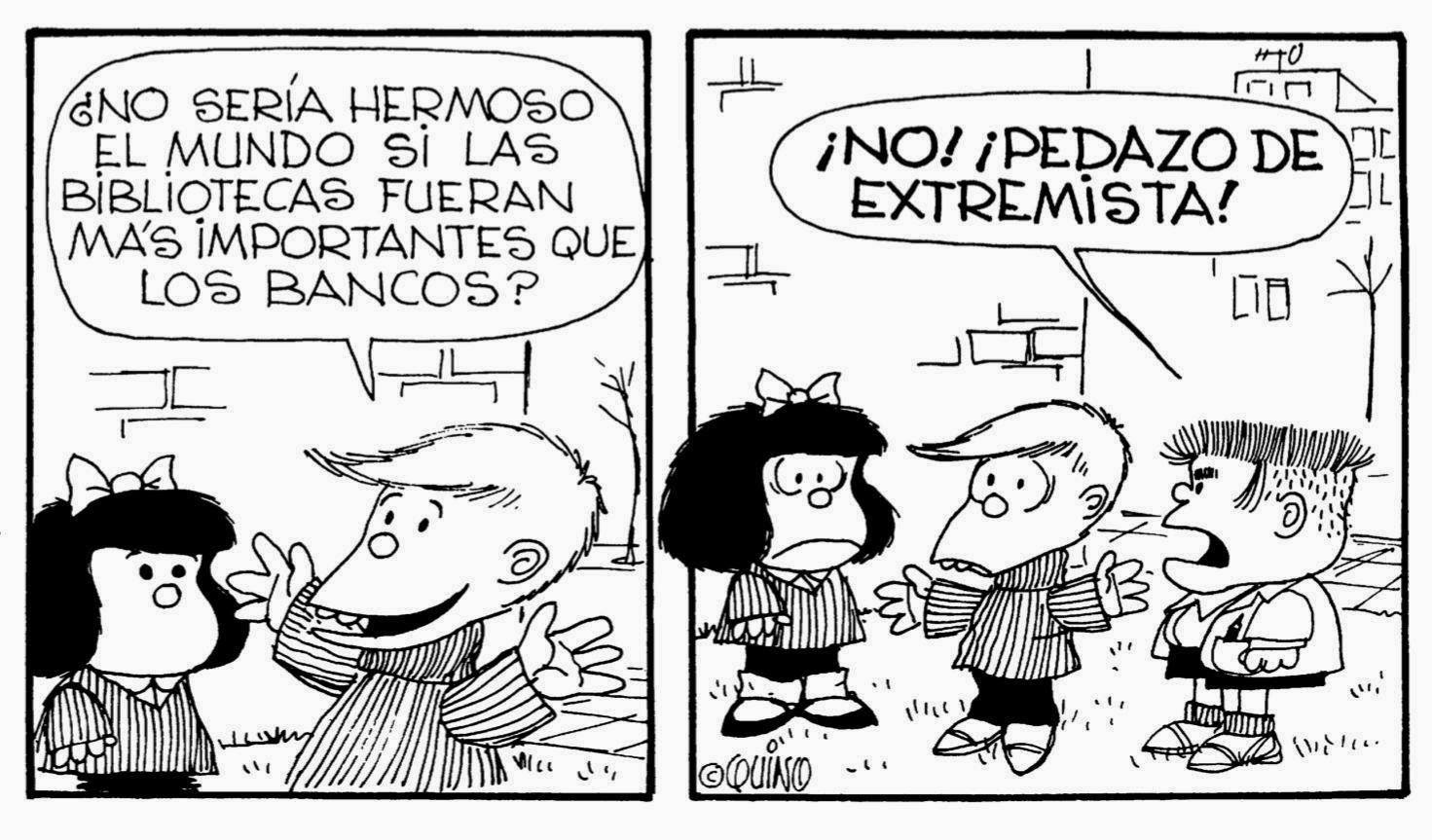
Centros específicos
Puntos clave
Colaboración do profesorado

Slide 53

Centros específicos
Puntos clave
Lectura/s

